Slide 1
第8章
社交應用與微型資料庫
－通訊錄範例

Slide 2
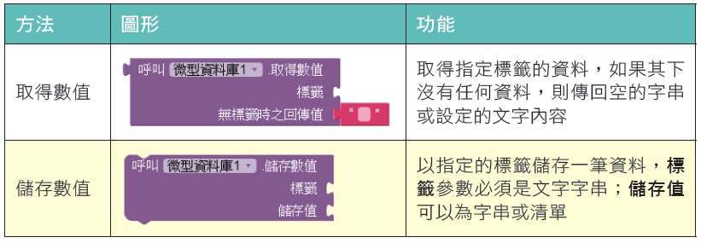
微型資料庫元件

Slide 3


清單選擇器元件

Slide 4
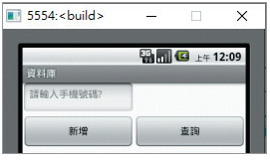
微型資料庫
TinyDB.aia

Slide 5
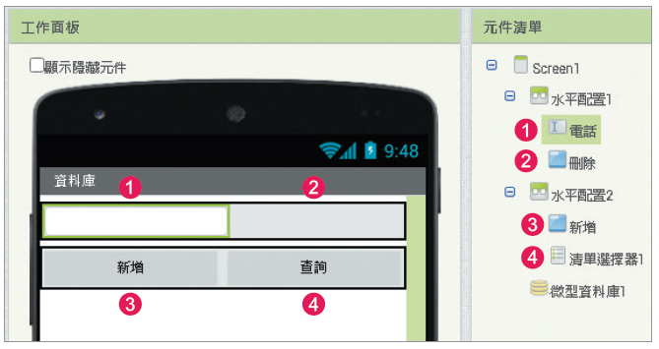
畫面編排

Slide 6
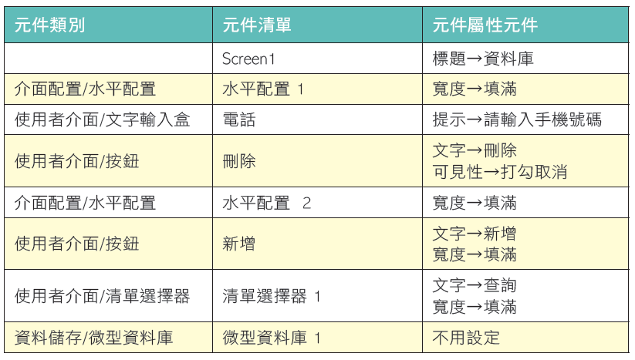
元件設定

Slide 7
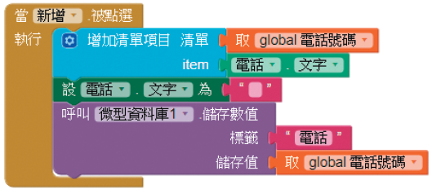
宣告變數及新增功能

Slide 8


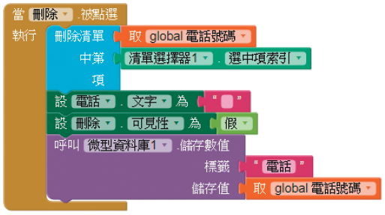
刪除及查詢功能

Slide 9


電話撥號器元件

Slide 10


Activity啟動器元件

Slide 11
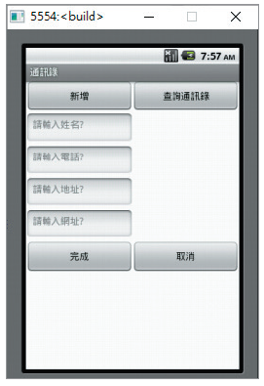
通訊錄
Addressbook.aia

Slide 12
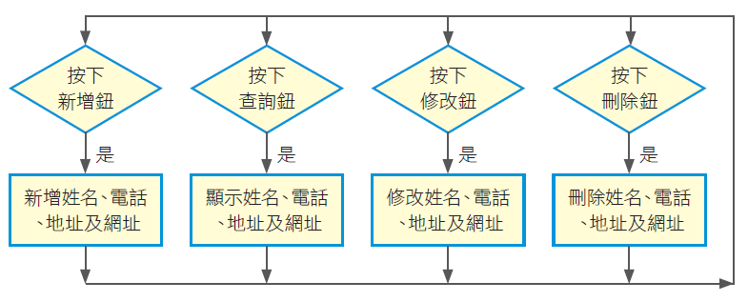
流程圖

Slide 13
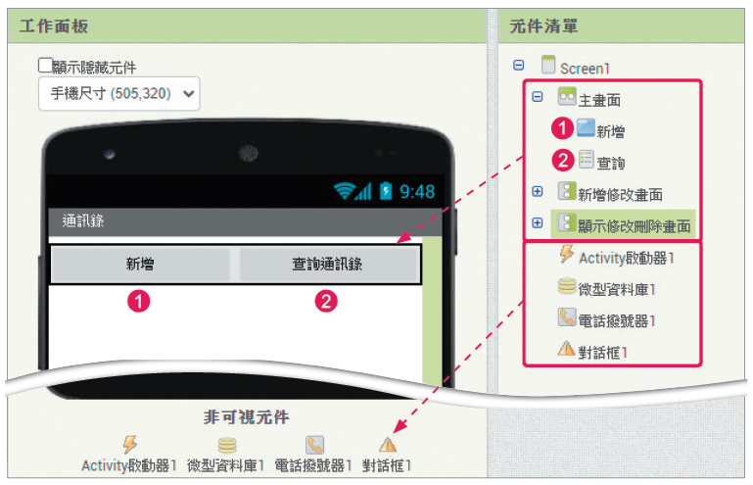
主畫面

Slide 14
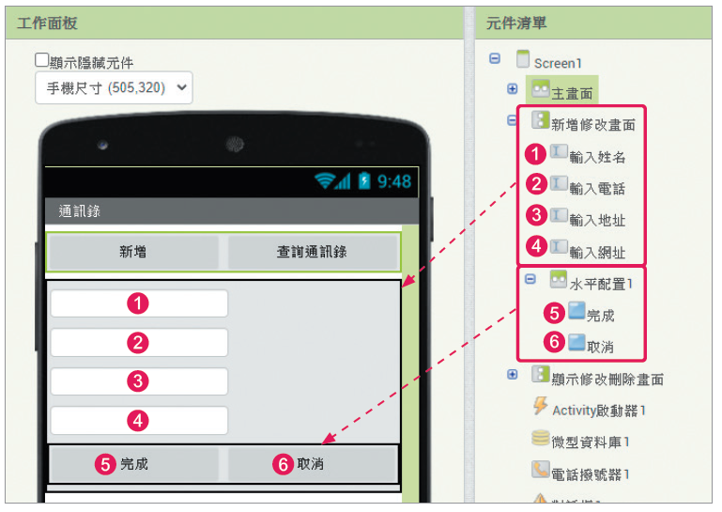
新增、修改畫面

Slide 15
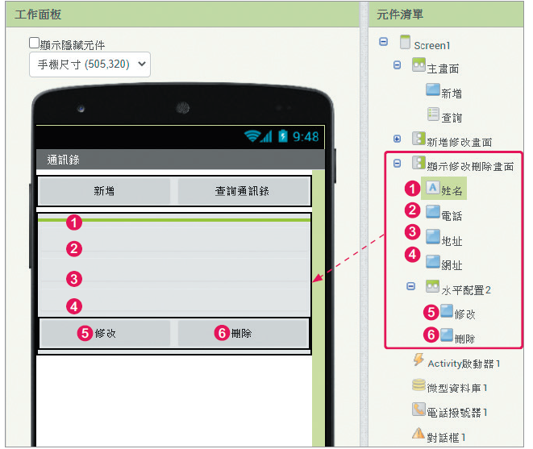
顯示及修改、刪除畫面

Slide 16
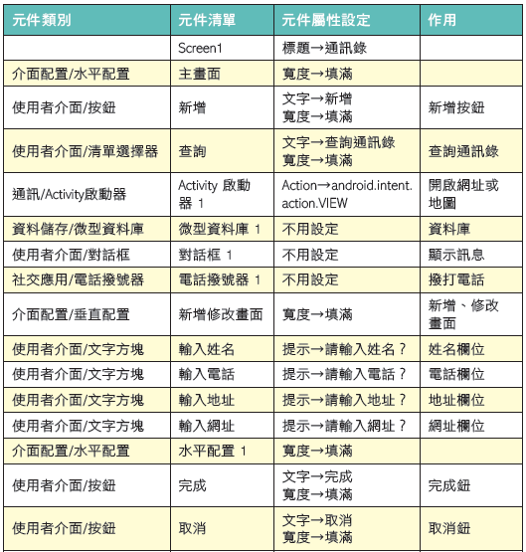
元件設定-1

Slide 17

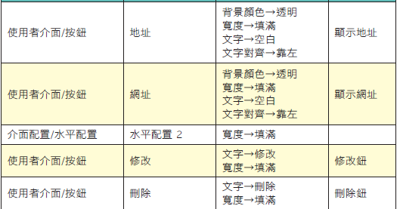
元件設定-2

Slide 18
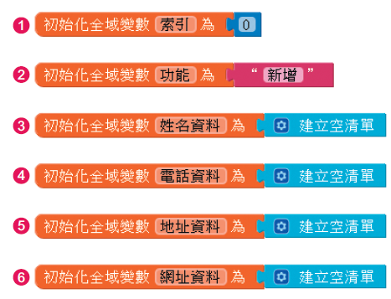
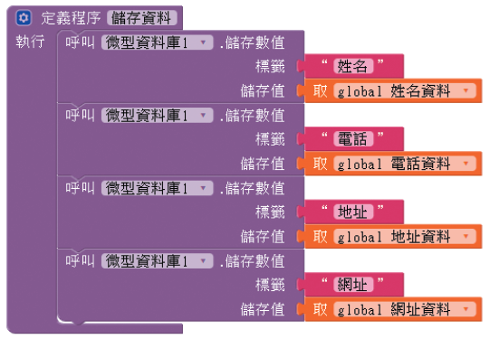
宣告變數及儲存資料副程式

Slide 19
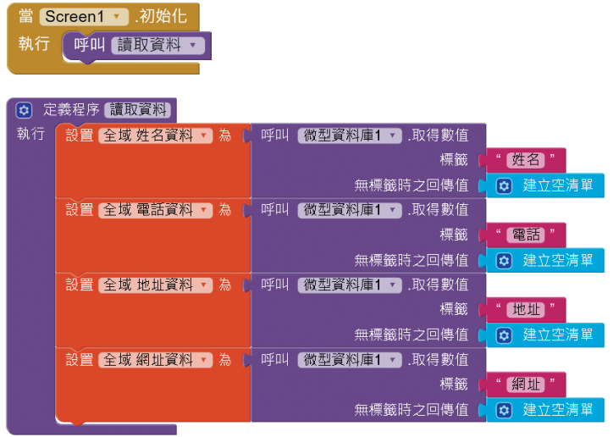
讀取資料副程式

Slide 20
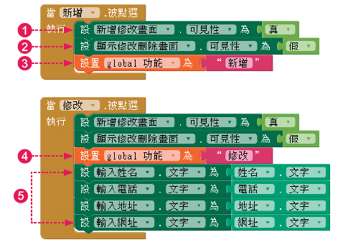
新增及修改功能

Slide 21
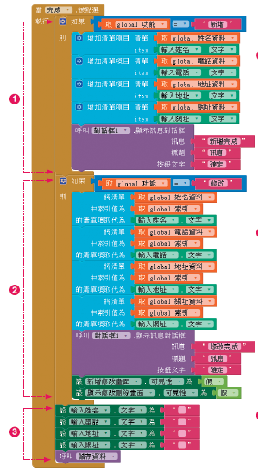
完成功能鈕

Slide 22
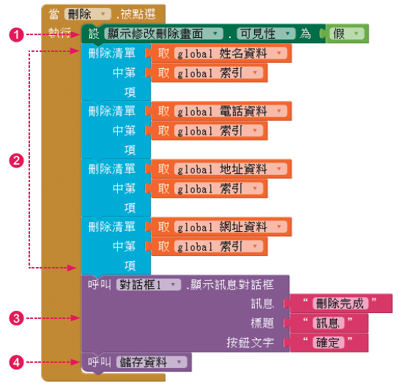

取消及刪除功能

Slide 23

查詢功能選取前的處理

Slide 24
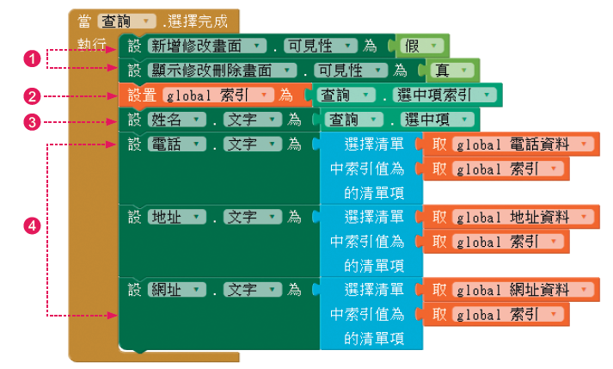
查詢功能選取後的處理

Slide 25
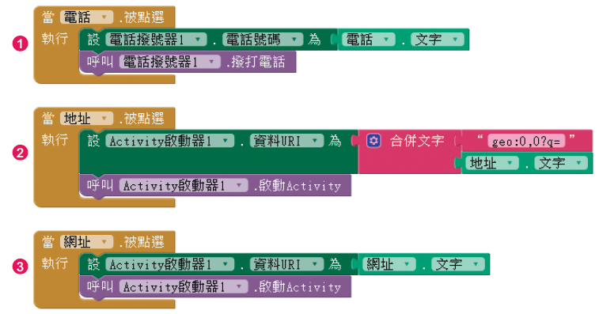
按下電話、地址及網址功能

